Slide 1
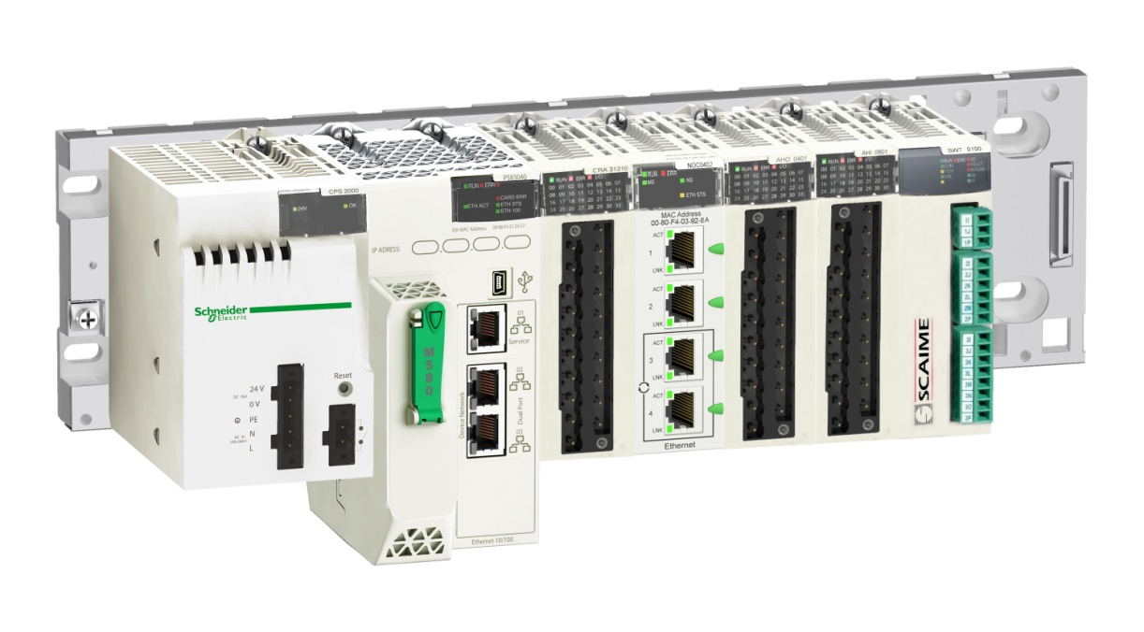
Modicon M580 ePAC*
* Ethernet PAC

Slide 2
Новый Modicon M580 первый ePAC – полностью построенный на стандартах Ethernet.
Разработанный с учетом последних технологических новинок и пожеланий клиентов, позволяет обеспечить операционную прозрачность и открытость при использовании стандартных промышленных протоколов.
M580 – основной контролер для единой интегрированной архитектуры системы управления от Schneider Electric’s, PlantStruxure.
Теперь проще достигать показателей продуктивности и эффективности процесса.
Notes:
Update with the new definition

Slide 3
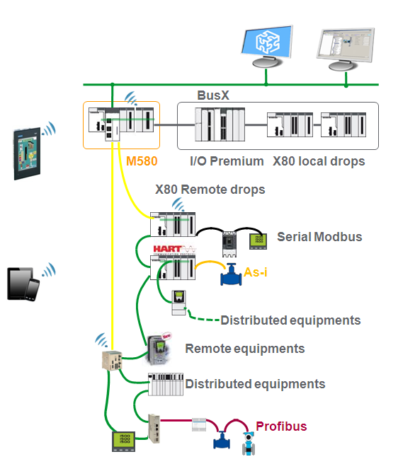
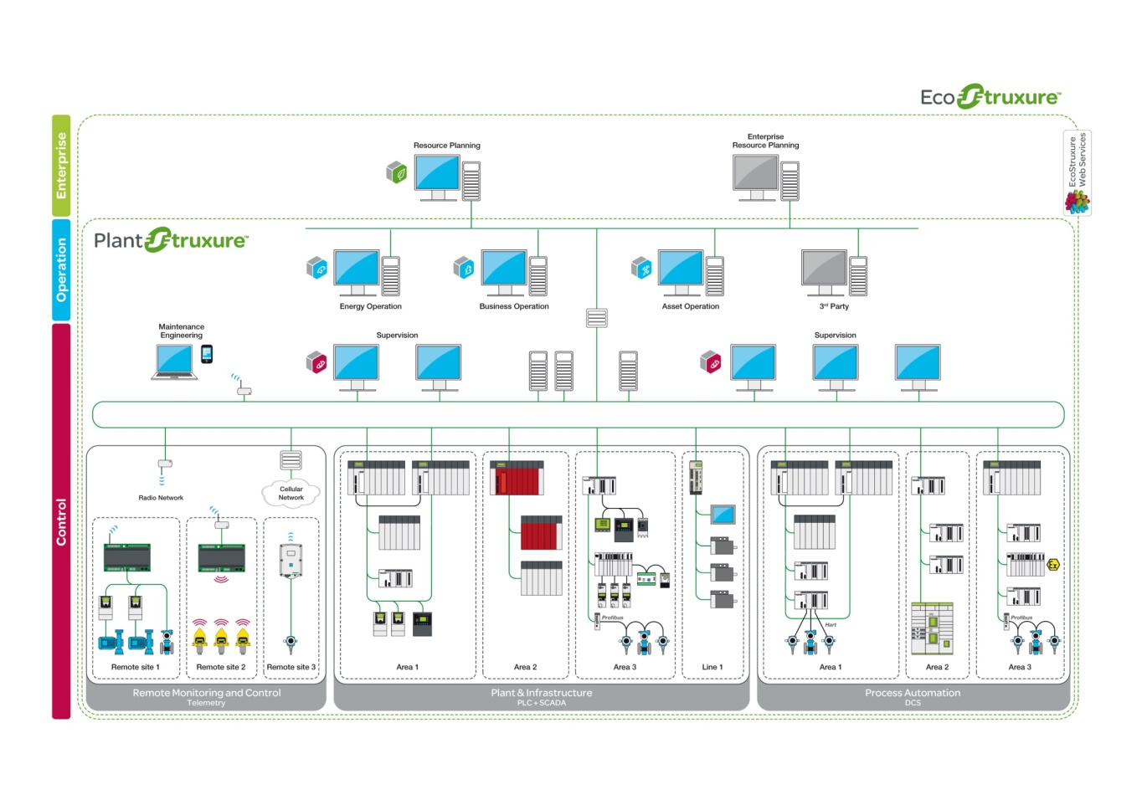
Сердце
PlantStruxure
architecture
PlantStruxure™ - это единая интегрированная архитектура автоматизации промышленных или инфраструктурных объектов от Schneider. Она охватывает функции: телеметрии, ПЛК/SCADA и РСУ, сервисное предложение на протяжении всего жизненного цикла продукции. От начала проектирования до модернизации, PlantStruxure дает возможности гибкой работы со всеми уровнями предприятия.

Slide 4
- Концепция ePAC
- Функциональный обзор линейки
- Позиционирование на рынке
- Ценовая стратегия
- Ключевые особенности
- Расписание запуска
Содержание

Slide 5








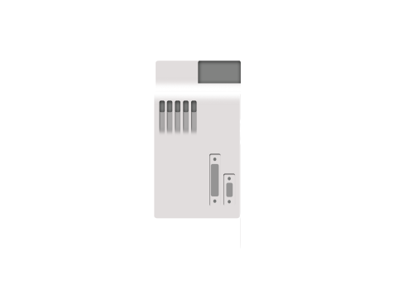
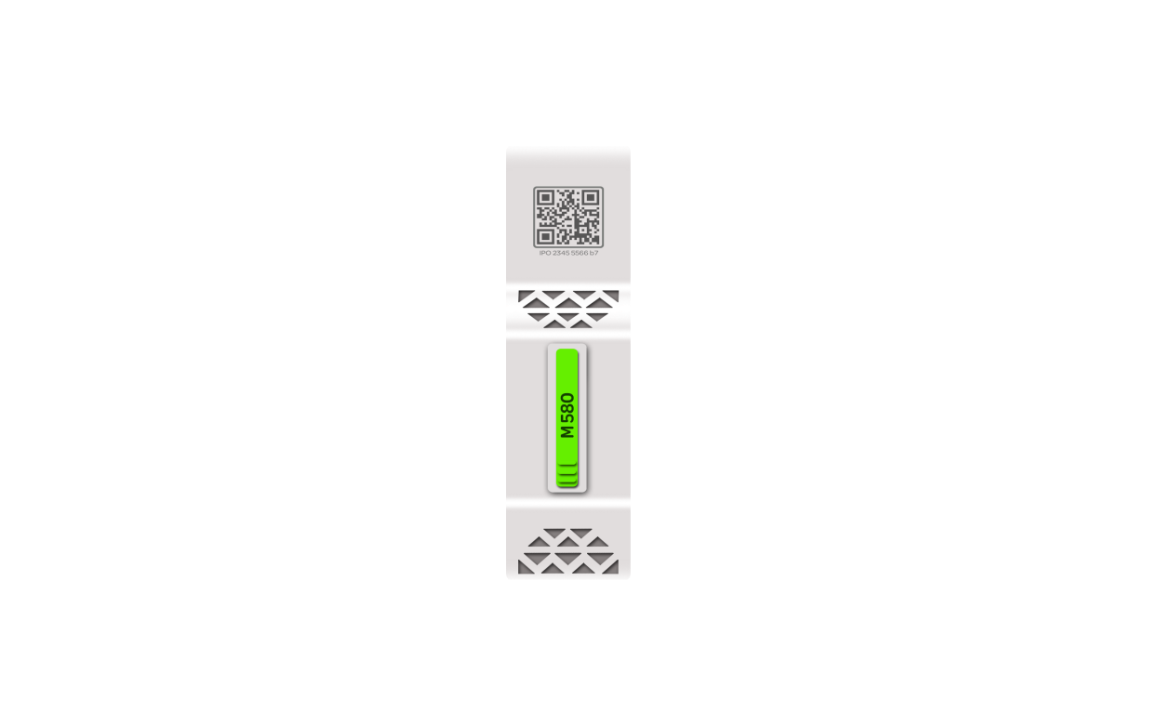
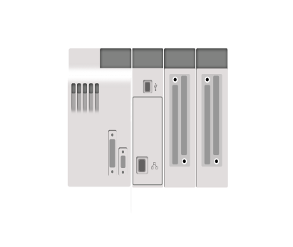
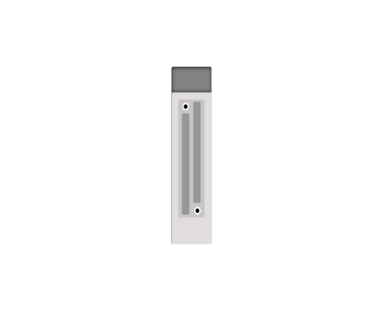
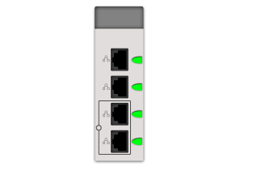




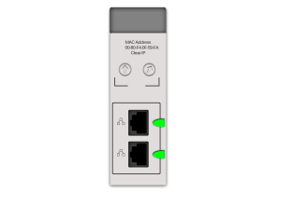




Концепция ePAC
Единый стандарт Ethernet
«Верхний» уровень
«Средний уровень»
«Нижний уровень»

Slide 6
Концепция ePAC
Единый стандарт Ethernet

Slide 7
Концепция ePAC
Единый стандарт Ethernet

Slide 8

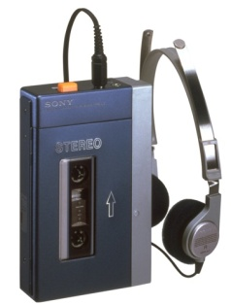

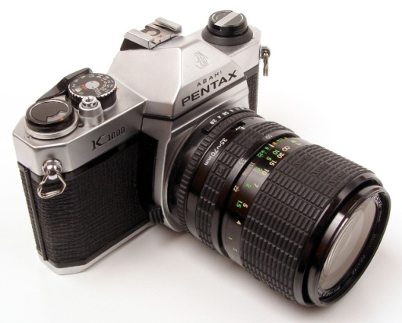
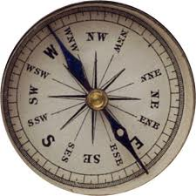
Концепция ePAC
Прошлое...

Slide 9

Концепция ePAC
Настоящщее ...

Slide 10

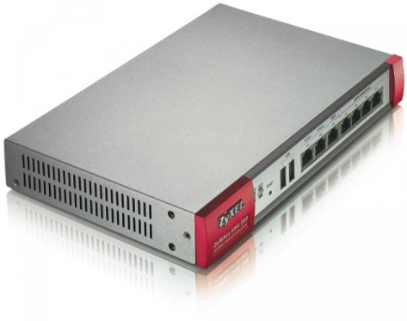
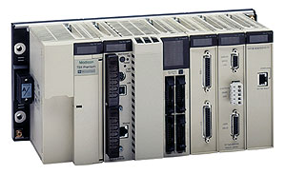
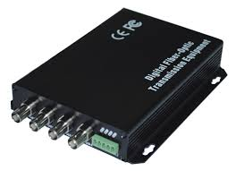
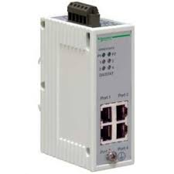
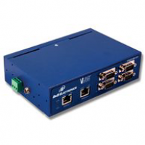
Концепция ePAC
Прошлое ПЛК....

Slide 11
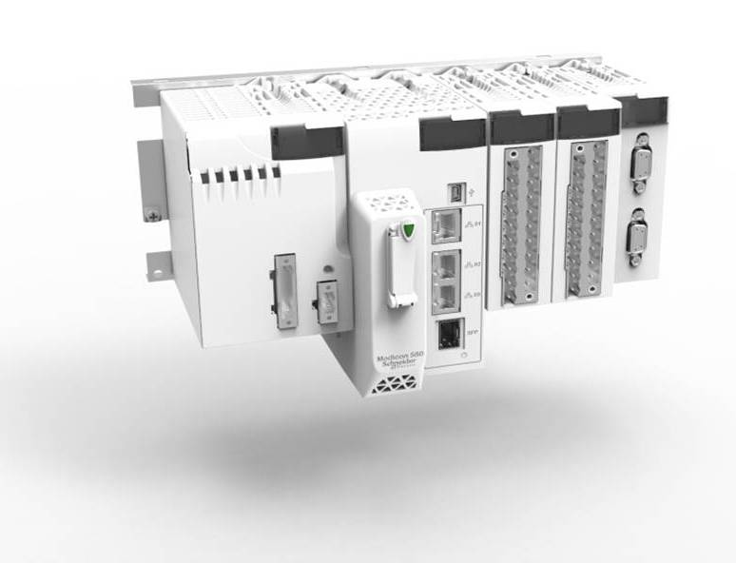
Концепция ePAC
Мы открываем новую эру автоматизации...
Modicon M580, первый в мире ePAC

Slide 12

M580-соответствие последним техническим новинкам
Технологические тренды на рынке ПЛК
(Отчет ARC)
M580
ПЛК-технологии уже давно используются на производстве . Различия в основных характеристиках классических ПЛК (IO, скорость, точность и др.) являются незначительными. Продолжаются технологические изменения, ПЛК эволюционирует в PACs - общую платформу для значительно более комплексных и сложных задач.
Сеть
Ethernet продолжает свое развитие на рынке.
Интеграция
Инженерные средства, безопасность, защита данных и энергоэффективность
CPM/MES и уровень ПЛК
Необходимость открытых протоколов и стандартов обмена данными для интеграции различных устройств
Распределенная архитектура
Большие вычислительные мощности
Защита данных
Информационная безопасность становится все более востребованной на рынке. В ближайшее 5 лет произойдет качественный рывок в этом направлении.

Slide 13
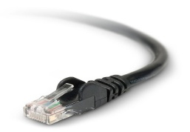

Концепция ePAC
3 «столпа» концепции ePAC
Надежность Сети
  Единая, надежная и открытая сеть от полевого уровня до уровня контроллеров
Open
Safe
Standard
Интеграция в единую систему
  Все элементы архитектуры интегрированы в ePAC
  (коммутаторы, роутеры, Wi-Fi точки доступа, оптические конвертор,
  шлюзы…) для совместной работы
Flexible
Efficient
Transparent
Highly available
Sustainable
Открытость Сети
  Сеть использует наиболее распростараненные стандарты Ethernet, что позволяет легко ее интегрировать в любые системы

Slide 14
Устойчивость
Надежность инвестиций
  Уменьшение расходов при использовании модулей X80
  Легкая замена
  Использование ввод-вывод Modicon Premium
  Легкая миграция при сервисе
  Выбор неизменных (постоянных) технологий

Slide 15

Получение данных одним касанием
С помощью мобильного устройства, в любом месте
Диагностика аварий
Контроль данных
Сообщение об авариях и простоях
Сокращение ввода в эксплуатацию...

Slide 16






Digitalize your plant
Прозрачность сверху до низу
Технология FDT DTM для диагностики и мониторинга устройств
Прозрачная архитектура стандарта Ethernet
Управление активами
SCADA
Инженерные станции
Работоспособность
Аварии
Мониторинг
Конфигурирование
Изменение параметров
Эксплуатация
Переменные процесса
Диагностика
Поверка
Сервисное обслуживание

Slide 17







Комплексные решения
Управление процессами и авариями, поделенное между SCADA , HMI и PLC (Web сервера, HMI, WebGate, DiagViewer…)
HMI сервер встроенный в ПЛК
Подключение к любой архитектуре
Подключение ПЧ, легкое управление в реальном времени
SCADA
Magelis HMI
ATV drive

Slide 18
- Концепция ePAC
- Функциональный обзор линейки
- Позиционирование на рынке
- Ценовая стратегия
- Ключевые особенности
- Расписание запуска
Содержание

Slide 19
Ethernet стандарт для удаленных и локальных шасси
Инновации
Открытая архитектура с прямым подключением Ethernet в шасси
Детерминированная шина полностью синхронизирована с задачами PAC
Полное соответствие стандартам ODVA и FDT/DTM для полевых шин
Проверенная промышленная шина
готовность к КиберАтакам и сертификат Achilles L2

Slide 20
Развитие
Инновации
Последние поколение 600MHz ARM dual-core процессор
Высокоскоростная обмен данными, по шасси благодаря встроеному Ethernet
Встроенные функции безопасности
Мониторинг ситсемы в реальном времени
Инновационная разработка для повышенных требований по надежности и климатическому исполнению

Slide 21
Простота и гибкость
Создай свою архитектуру
без ограничений
Микс удаленного и локального оборудования на той же сети Ethernet с полной интеграцией программного обеспечения
”Гирлянда” без внешних коммутаторов, благодаря встроенным функциям в процессор и удаленное шасси (в том числе и медиаконверторам)
Полевая шина и экспертные модули доступны на удаленных шасcи (Modbus, Asi, весовые модули, модули других производителей…)
Прозрачная передача данных через Ethernet

Slide 22
Простота и гибкость
Изменение архитектуры без остановки процесса
Добавление и удаление шасси Х80 в сети Ethernet
Добавление и удаление дискретных и аналоговых модулей в удаленных шасси
Изменение параметров конфигурации каналов
Автоматическая конфигурация модулей Горячей замены
Изменеие Прикладного приложения без остановки процесса

Slide 23
Простота и гибкость
Постоянная диагностика
  Ethernet обеспечивает доступ к любой информации
  Простой доступ и мобильная диагностика
  Интегрированный web-доступ для получения информации
  Легкая интеграция HMI устройств благодаря специальному порту
  Управление и доступ SCADA экранами на HMI

Slide 24




M580 платформа. Новые референсы
2013
2014
7 M580 ЦПУ
1 M580 модуль Ethernet(BMXNOC)
1 M580 адаптер удаленного шасси (CRA)
X80 Ethernet шасси
HART модуль
Модуль весодозирования
Поддержка PRM (Profibus remote master)
2 Генерация BMENEOC
M580 встроенные «dual ring switch» (EDRS)
1 NOC с функцией роутера
Встроенный CanOpen Master
Встроенный Profibus Master
2015
ПАЗ
2016
HSBY

Slide 25
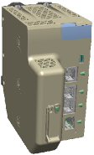
M580 ЦПУ : основные принципы
NEW
Масштабируемость предложения под требования проекта
  4 Уровня памяти P5810xx, P5820xx , P5830xx , P5840xx
  2 уровня производительности 30 и 40 в два раза быстрее 10 и 20
  Сеть и I/O согласуются с объемом памяти
Различные встроенные интерфейсы для разных архитектур
  Ethernet ( как BMX NOC) для архитектур A и B ⇨ P58xx20
  Двойной E-RIO порт (как Quantum Eth. CRP) для архитектур С⇨ P58xx40
USB 2.0
Port
Service
Port
I/Os Network
EtherNet/IP & Modbus/TCP
Data storage
SD card
HSBY Optical link
(Launch 2/3 TBC)

Slide 26
Процессор |  | BMEP58 1020 | BMEP58 2020 | BMEP58 2040 | BMEP58 3020 | BMEP58 3040 | BMEP58 4020 | BMEP58 4040
Шасси |  | 4 | 4 | 4 | 8 | 8 | 8 | 8
Удалённый ввод/вывод на 2 шасси |  | - | - | 8 x 2 | - | 16 x 2 | - | 16 x 2
Ввод /вывод Цифровой Аналоговый |  | 1024 256 | 2048 512 | 2048 512 | 3072 768 | 3072 768 | 4096 1024 | 4096 1024
Ethernet на задней панели |  | Есть | Есть | Есть | Есть | Есть | Есть | Есть
Интегрировано | Порты коммуникации | 3 ≈ NOC0401 | 3 ≈ NOC0401 | 2 RIO + 1 Service | 3 ≈ NOC0401 | 2 RIO + 1 Service | 3 ≈ NOC0401 | 2 RIO + 1 Service
 | CI устройства + CI модули Memory In+Out (KB) В т.ч. FAST | - 4 + 4 0.5 + 0.5 | - 8 + 8 1 + 1 | 64 16 + 16 3 + 3 | - 12 + 12 1.5 + 1.5 | 128 20 + 20 4 + 4 | - 16 + 16 2 + 2 | 128 24 + 24 5 + 5
 | DI устройства + DI модули Memory In+Out (KB) | 64 2 + 2 | 128 4 + 4 | 64 2 + 2 | 128 4 + 4 | 64 2 + 2 | 128 8 + 8 | 64 2 + 2
Сетевые модули (max) |  | 2 | 2 | 2 | 3 | 3 | 4 | 4
Память программы (MB) Данные ( KB) Хранение данных (GB) |  | 4 384 2 | 8 768 2 | 8 768 2 | 12 1024 2 | 12 1024 2 | 16 2048 2 | 16 2048 2
Производительность Булевый Смешанный Kinstr/ms |  | 10 7.5 | 10 7.5 | 10 7.5 | 20 15 | 20 15 | 40 30 | 40 30
Специализированные каналы |  | 24 | 32 | 32 | 64 | 64 | 64 | 64
Открытые полевые шины |  | 3 | 4 | 4 | 5 | 5 | 5 | 5
Sensor Bus (AS-i for step1) |  | 8 | 8 | 8 | 8 | 8 | 8 | 8
I/O event |  | 64 | 64 | 64 | 128 | 128 | 128 | 128
Timer event |  | 16 | 16 | 16 | 32 | 32 | 32 | 32
Total I/O and Timer event |  | 64 | 64 | 64 | 128 | 128 | 128 | 128

Slide 27
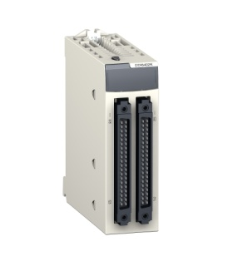
Одновременное использование модулей M340 и Premium
Использование всех модулей M340 включая NOE/NOC
  компактные и прочные / сертифицированные: международный сертификат Морского регистра / «Горячая замена»
  Сокращение времени обучения
Использование модулей Premium весь I/O дискретные/аналоговые/счетчик
  Плавная миграция для существующей установленной базы
Использование приложений Premium в Unity 8.0
  Возможность замены локального шасси Premium на M580
  Unity сохраняет топологию и I/Os Premium, включая удаленные шасси

Slide 28
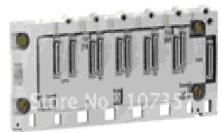

M580 Шасси
➔ новое Ethernet платформа
NEW
M580 ЦПУ может работать и в стандартном в Ethernet шасси
Ethernet шасси доступны на 4,8 и 12 слотов
  Одна конфигурация поддерживает до 7 стандартных шасси с расширением
  Ethernet удаленное шасси состоит из одного или двух шасси (стандартный BMX или BME Ethernet )
  Шасси расширения может быть только стандартным
Все Ethernet шасси доступны в исполнении для расширенного диапазона температур
Bus X
Eth.
Стандартное шасси
Ethernet шасси
ЦПУ
Да
Да
I/O
Да
Да
BMX CRA
Да
Да
BME CRA
Нет
Да
BME NOC
Да
Да
Экспертные модули
Да
Да
Модули Ethernet
Нет
Да

Slide 29
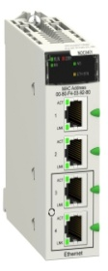
M580 Сетевой модуль (2Q 2014)
➔ 2 новых BME NOC
NEW
2 генерация NOC
  Стандартный BME NOC с базовым веб-сервером
  Улучшенный BME NOC с FactoryCast
NOC Ethernet порт: 2 порта DID (data integrated devices, DIO) один сервисный порт
  Modbus/TCP сервер
  CIP сервер
  Нет порта Interlink: использование Ethernet шасси для коммуникации с другими сетевыми модулями
BME NOC
стандартный
BME NOC
улучшенный
Роутер
Нет
IO данные (байты)
8K In+8K Out
EtherNet/IP
Да
Modbus/TCP
Да
Класс веб-сервера
B C
Не доступен в 2013

Slide 30
M580 CRA
➔ 3 X80 адаптера удаленного ввода/вывода
NEW
Улучшенный CRA
➔Стандартная версия с защитным покрытием
  Особенности, система простановки метки времени в 10 мс
  Ethernet BME CRA поддерживает “Ethernet only” модули: HART , модуль весодозирования и будущее коммуникационные модули
Стандартный CRA
  Оптимизация затрат для небольших систем
  Базовые функции
CRA Ethernet порт
  Modbus/TCP server
  CIP сервер
Ethernet
BME CRA31210
Улучшенный
BMXCRA31200
Стандартный
BMXCRA31210
Улучшенный
Метка времен 10 мс
Нет
Да
CCOTF
Нет
Да
Экспертные модули
Нет
Да
Макс аналог I/O
16
256
Макс дискр I/O
128
1024
Сервисный порт
Нет
Да
Совместим с Bus X
Да
Да Нет
Совместим с Ether
Да
Да Да
Задачи Fast и Aux
Не т
Да Да
Модули Ethernet
Нет
Нет Да

Slide 31
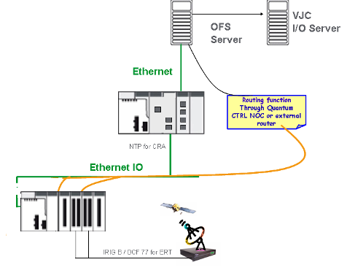
M580 платформа с X80 ERT модулем
➔ Простое управление SOE, I/O в SCADA
Типовая архитектура
  M580 ЦПУ + X80 RIO SOE решение.
  M340 SOE решение
Технические особенности продукта
  16 каналов метки времени (1ms разрешение)
  12 каналов счетчика (<=500Hz)
  Синхронизация времени с GPS
    DCF77
    IRIG-B
  Хранение более >256 событий
CRA
10ms
ERT
1ms

Slide 32
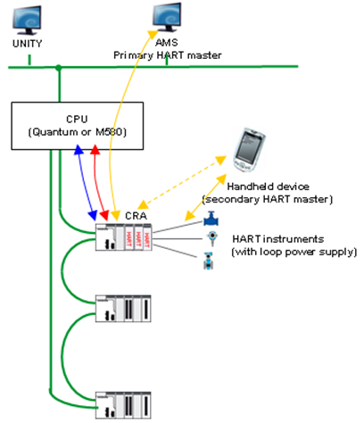

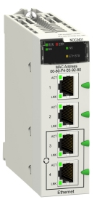
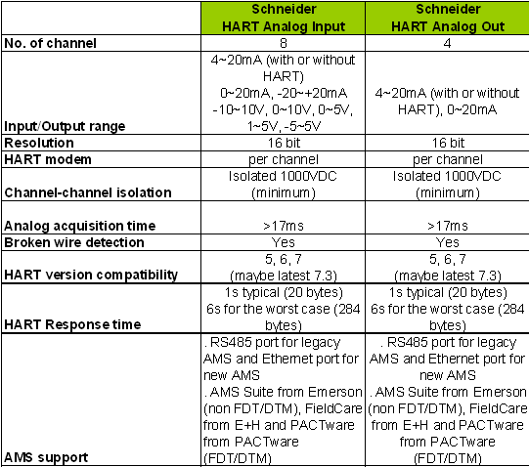

X80 HART
Проект включает два аналоговых HART модуля
Аналоговые данные Bus X
Диагностическая информация через Eth

Slide 33
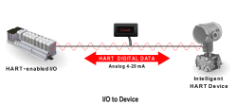



Что такое HART
HART – основная коммуникационная технология для измерения параметров технологического процесса в перерабатывающей промышленности
Использование стандарта Bell 202 FSK
Цифровой коммуникационный сигнал накладывается на верхнюю часть аналогового диапазона 4-20 мА
Передача цифровой информации по тем же каналам данных (что и аналоговая)
Это дает возможности для оптимизации работы предприятия
Notes:
The project Name, the project manager Name, the Chorus/SAP IDs and the project status are mentioned in the model.
Project Status Values:
PPR= previous stage gate => next stage gate (example OPEN=>SELECT)
Change Phase= stage gate Approval (example: SELECT Approval)
So please select the mask in order to put the data. This will allow automatic replication on all slides.
This first slide is dedicated to the different topics of the agenda, and to the decision expected from the PSC.
The decisions consist in
Main milestone Go / No Go decision
Issues (schedule, resources, cost, feature, etc …) when not in the limit of the delegation.
Decision requiring staff level
The project manager prepares the decision so that the PSC can make it during the meeting, or commit on a date to make it

Slide 34
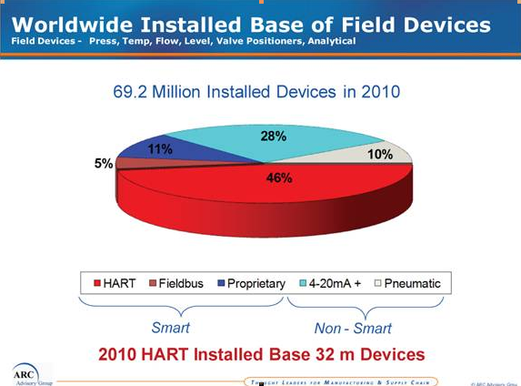
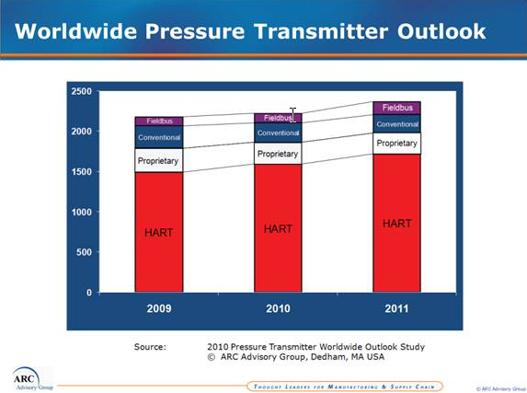
Тенденции рынка HART
Принятый стандарт в автоматизации
Рынок постоянно растет
Информация ARC
IУстановленная база HART устройств в 2011 году - 35 млн,
в 2012 году – 37,3 млн.
Notes:
The project Name, the project manager Name, the Chorus/SAP IDs and the project status are mentioned in the model.
Project Status Values:
PPR= previous stage gate => next stage gate (example OPEN=>SELECT)
Change Phase= stage gate Approval (example: SELECT Approval)
So please select the mask in order to put the data. This will allow automatic replication on all slides.
This first slide is dedicated to the different topics of the agenda, and to the decision expected from the PSC.
The decisions consist in
Main milestone Go / No Go decision
Issues (schedule, resources, cost, feature, etc …) when not in the limit of the delegation.
Decision requiring staff level
The project manager prepares the decision so that the PSC can make it during the meeting, or commit on a date to make it

Slide 35
Преимущества HART
Использование полного набора данных интеллектуального устройства для оперативной оптимизации
.
Раннее предупреждение об отклонении в работе устройства и производственного процесса.
Уменьшение времени поиска и устранения неисправности.
Повышение производительности и эффективности системы
Постоянная проверка целостности петли
Notes:
Постоянная проверка токовой петли от датчика

Slide 36
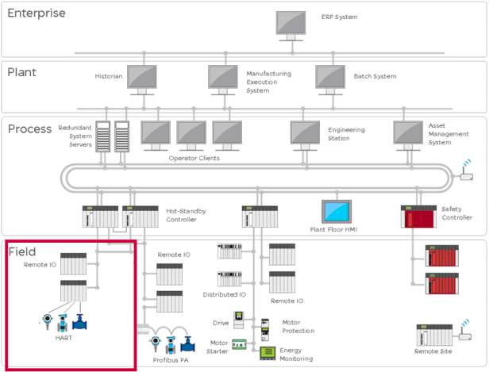
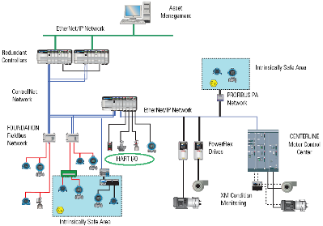
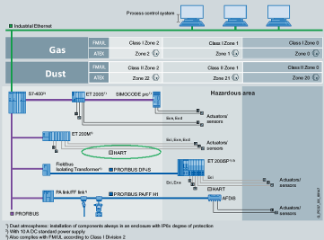
Уникальные возможности
HART интегрирован в систему ввода/вывода благодаря Ethernet и архитектуру PlantStruxure для автоматизации промышленных процессов
PlantPAx
VS.
PCS 7

Slide 37
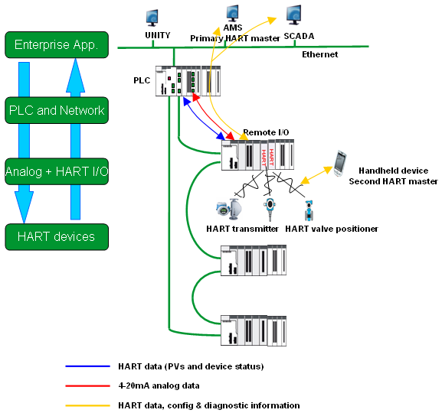
Архитектура системы X80 HART
Управление предприятием
  AMS, SCADA
  Unity Pro
Сеть управления
  Ethernet
Контроллер
  2014: M580 и Quantum + HSBY^{*1}
  2015: M580 HSBY^{*2}
X80 HART модуль
  В локальном шасси M580
  В удаленном шасси X80 RIO
HART-совместимые устройства
  Стандартные HART устройства
  Подключение «точка-точка»
*1. HART module supported only on X80 RIO for CPU HSBY system
*2. Contact M580 PM (Florent) for M580 HSBY schedule

Slide 38
Целевые применения

Slide 39
Сравнение входных HART модулей

Slide 40
Сравнение входных HART модулей

Slide 41
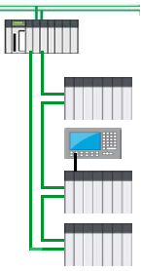






MMM– управление доменной печью (Аргентина)
Типовое HART применение. Сравнение
M580 / Quantum
Quantum
QEIO
X80 RIO (HART)
DI | DO | AI | AO | HART AI
640 | 320 | 16RTD | 40 | 120
Состав проекта
  Доменная печь
  Система управления: 1 Quantum + 6 шасси QEIO
Заключение
  M580 (level 4) HART 8% > S7-416 HART → M580 HART лучшие технические возможности
  ControlLogix на много дороже → M580 эффективность затрат
  M580 HART 4% > Quantum HART → BMEP584040

Slide 42
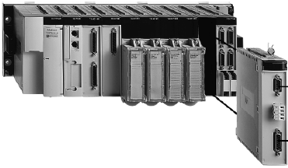




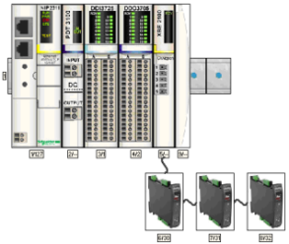
=S= весодозирование. Пути развития
>
Premium ISP Y101/121
PLC Local
In-rack
Migration
M580 / X80 Scaime
weighing transmitter PMESWT0100
Potential M580 / X80 Scaime
Weighing Expert Module
Unity
RIO/DIO
In-rack
Unity V8.0
DTM
STB CANopen (Scaime eNod4-T )
3rd Party
CANopen
Unity V7.0
ACS V7.0
>
Q1
2012
2014
201X

Slide 43
=S= Позиционирование.
Весодозирование
>
Potential M580 / X80 Scaime
Weighing Expert Modules
Высокоскростное
85%
Пути миграции оборудование
M580 / X80 Scaime
weighing transmitter PMESWT0100
Низкоскоростное
Premium ISP Y101/121
STB CANopen (Scaime eNod4-T )
Статическое
Промышленное применение
>
0%
Датчики стороннего производителя
Измерение уровня
Встроенная система весодозирования
Статическое измерение
Низкоскоростное динамическое измерение
Экспертный модуль:
Высокоскростное динамическое измерение, непрерывный процесс

Slide 44
Обзор модуля
Описание модуля
  M580 / X80 модуль весодозирования совместно с компанией Scaime
    PME SWT 0100 = одноканальная система весодозирования
Спецификация
  1 канал / 1 модуль
  100 измерений / секунда
  Разрешение 24 бита
  Стандартный разъем 1mV/V ~ 4mV/V
  Подключение до 8 тензодатчиков через клеммную коробку
  Встроенный порт для подключения HMI
  Встроенные цифровые рефлексные входа
  Данные весодозирование доступны для PLC
  CE, c-UL-us, UL Hazard Class I Div II, ATEX 2/22

Slide 45
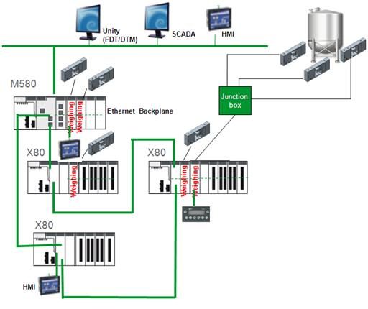
Системная архитектура
Обзор
  Модуль весодозирования на Ethernet шине M580 или X80
  Сигнал весодозирования полученный, обработанный и переданный с помощью весового модуля M580 CPU через единую сеть Ethernet
  Режим автономной колибровки, настройки, мониторинга и диагностики с помощью технологии FDT/DTM
Особенности
  Поддержка существующей функции весодозирования Premium TSX ISP Y101
  Новые возможности для целевых применений и сегментов
    Интегрированные и распределенные архитектуры весодозирования для PLC
    Лучшее разрешение весодозирования, время отклика, опций фильтра и т.д.
    Простая колибровка модуля, замена и модернизация

Slide 46
Уникальное преимущество
Это предложение будет соответствовать предыдущим модулям весодозирования линейки Premium и новым системным требованиям линейки M580, в целях более эффективной интеграции распределенной PLC архитектуры
Это первое предложение в линейки M580, которое позволит CAPP Партнерам создавать повторяемые решения для их систем весодозирования

Slide 47
Целевые применения
Целевые сегменты
  F&B: Молочные продукты, Сельскохозяйственная промышленность, Напитки
  MMM: Цемент, Стекло, Металлургия, Добыча
  Фармацевтика, Химия, Process OEM…
Целевые применения
  80%~90% применений в промышленной автоматизации
  Статическое взвешивание: измерение уровня бункеров (зернохранилищ) и т.д.
  Низкоскоростное динамическое взвешивание: наполнение, дозирование и т.д.

Slide 48


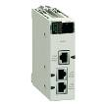

M580 интеграция устройств управления электроэнергией
➔ Простой доступ по Modbus
Modbus master ASCII и RTU
  Простой доступ к =S= power devices
  Стандартный интерфейс Quantum для чтения/записи или Modbus
Без внешних шлюзов
  Интегрирование (размер, ПО, цена)
  Производительность
Символьный режим
  Создание собственных протоколов
NOM модуль в удаленном шасси
  Не поддерживает модемов или устройств Modbus slave
  Максимум 2 NOM на удаленное шасси
Modbus
Serial
  BMXNOM0200 (Максимум 2 NOM на удаленное шасси)
Channel 1: изолированный RS485; 2 провода, до 57,6 Kb
Channel 0: изолированный RS485; 2 провода, до 57,6 Kb
  или неизолированный RS232 до 115 Kbauds

Slide 49




M580 RTU
➔ решение для сегмента WWW
Теже функции и протоколы , что и в M340 с помощью BMXNOR0200H
Упрощение предложения : модуль RTU в шасси X80
RTU протоколы (IEC 60870-5 101/104, DNP3) на уровне, прямой обмен данными со SCADA
TVDA решение на оборудование Schneider RTU (ClearSCADA, Vijeo Citect SCADA, Trios modems,…)
Возможность работы только в локальном шасси M580

Slide 50
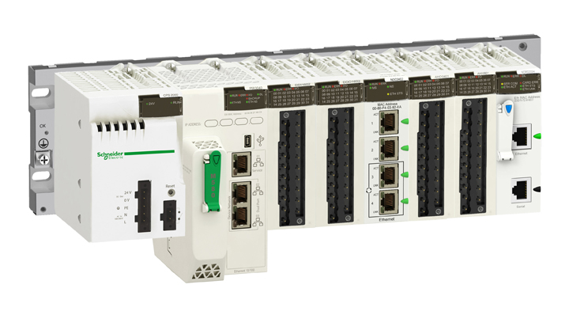
Выгоды клиентов
Прорыв в эффективности
Сокращение
до 50%
Времени прокладки кабелей
Благодаря полностью интегрированным решениям и устройства Ethernet
Миграция
3а 15мин
Устаревших архитектур
На новый Modicon M580
Мониторинг и диагностика в режиме реального времени
С помощью вашего сматрфона
Сохранение
4 недель
Времени разработки
Благодаря решению по Time stamping
Нулевая
Потеря
производительности
При изменении приложений
Благодаря COOFT

Slide 51

Характеристики информационной безопасности M580
➔ Безопасность «по умолчанию»
Achilles L2
Основные характеристики
  Безопасный доступ к FTP
  Безопасный доступ к HTTP
  Защита несанкционированного удаленного запуск/останова
  Аутентификация для доступа к ПЛК и изменению программы (защита паролем приложений)
  Микропроцессорное ПО нечитаемое, для предотвращения изменений
  Счетчик количества неудачных попыток входа
  Возможность реализации сложных паролей
  FTP переполнение буфера
  HTTP переполнения буфера

Slide 52
- Концепция ePAC
- Функциональный обзор линейки
- Позиционирование на рынке
- Ценовая стратегия
- Ключевые особенности
- Расписание запуска
Содержание

Slide 53
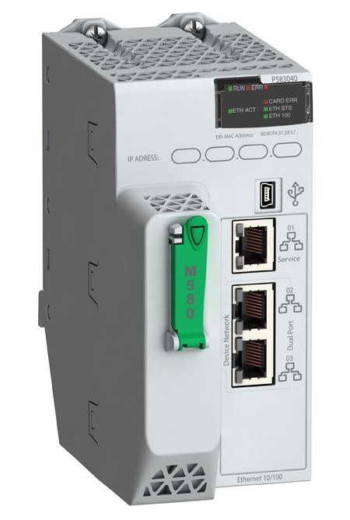
Позиционирование на рынке
Modicon 580 ПЛК для современных тенденций рынка
Данный контроллер не является заменой Modicon Premium!
M580 разрабатывался с учетом требований целевых сегментов
  WWW
    Очистные сооружения, насосные станции
  F&B
    Жидкие продукты питания, кондитерские изделия
  MMM
    Цемент, транспортировка материалов
  Hydropower
    Средние станции
  O&G
    Транспортировка нефти (нефтепроводы)

Slide 54

M580 ePAC основные преимущества
Инновации
Простота и гибкость
Ethernet - основная сеть
Сложные топологии
Высокая точность, метки времени
Разработка гибких архитектур
Изменение архитектуры АСУ без остановки процесса
Удаленная диагностика
Защита инвестиций
Защита текущих и будущих инвестиций
Информационная безопасность

Slide 55
Преимущества M580 для WWW
Интеграция с ПЧ Altivar Process: ATV600 - специализированный ПЧ для водных применений, полностью интегрированный в архитектуру M580
Решения по телеметрии с BMXNOR0200H в корзине M580, совместим с линейкой SCADApack и беспроводными устройствами Accutech
Предложение по защищенному исполнению (защитное покрытие+ расширенный диапазон температур) для X80 и экспертных модулей, M580 3 ЦПУ «H»
HART модуль доступен для M580 с широкими возможностями по настройке и диагностике
Бюджетное решение по резервированию, петля «daisy chain»
Простая интеграция в архитектуры Premium с M580 (большая установленная база Premium PLC в WWW)
Бюджетное решение для оптических сетей с NRP-мультиплексором
Сертифицированные алгоритмы защиты данных
Возможность получения диагностической информации по Wi-Fi для мобильных устройств
Прозрачный доступ ко всем устройствам в сети управления

Slide 56
Преимущества M580 для F&B
Модуль AS-i master в локальном и удаленном шасси
Модули весоизмерения также интегрированы в локальном и удаленном шасси
Объем памяти в M580 достаточен для проектов в F&B без дополнительных карт памяти (BMEP584040 2 MB для данных и 16 MB для программы)
Хранение данных на SD карте до 4 GB (например: хранение рецептов)
Гибкая архитектура (CCOTF) : в случае расширения производственной линии, клиент может добавлять удаленные шасси или отдельные модули без остановки текущего процесса
При помощи сервисного порта возможно управление локальными HMI
Модули CANopen будут доступны в L2 (Q3 2014)
Наличие сертификата ATEX для большинства модулей X80 и ЦПУ M580.
Простая интеграция в архитектуры Premium с M580 (большая установленная база Premium PLC в F&B)
Метка времени CRA -10ms
Детерминированная сеть для управления точными процессами

Slide 57
Преимущества M580 для MMM
Работа в сети PROFIBUS через новый PRM, совместимый с M580
Кольцевые топологии и быстрое время восстановления в случае обрыва кабеля (менее 50 мс)
Распределенная архитектура на большие расстояния благодаря использованию оптических мультиплексоров
Модули весодозирования также интегрированы в локальном и удаленном шасси
Наличие сертификата ATEX для большинства модулей X80 и ЦПУ M580.
HART модуль доступен для M580 с широкими возможностями по настройке и диагностике
Бюджетное решение по резервированию, петля «daisy chain» (время восстановления-менее 50 мс)
Предложение по защищенному исполнению (защитное покрытие+ расширенный диапазон температур) для X80 и экспертных модулей, M580 3 ЦПУ «H»
Сертифицированные алгоритмы защиты данных
Возможность получения диагностической информации по Wi-Fi для мобильных устройств
Прозрачный доступ ко всем устройствам в сети управления
Гибкая архитектура (CCOTF)
Метка времени в 1 ms с помощью модуля ERT или 10ms в CRA

Slide 58
Преимущества M580 для Гидроэнергетики
Метка времени в 1мс благодаря модулю ERT
Детерминированная сеть для управления точными процессами
Сертифицированные алгоритмы защиты данных
Устойчивый к высокому уровню электромагнитных помех
Модуль Modbus в удаленных шасси для связи с полевыми устройствами и датчиками (измеритель мощности)
Возможность получения диагностической информации по Wi-Fi для мобильных устройств
Большая информационная емкость для управления сложными инфраструктурными объектами

Slide 59
Преимущества M580 для O&G
Сертификат ATEX на M580
Быстрое время в случае обрыва кабеля благодаря кольцевой топологии и протоколу RSTP
Микс RIO и DIO в одной архитектуре, непрерывные и дискретные процессы
Предложение по защитному (защитное покрытие+ расширенный диапазон температур) для X80 и экспертных модулей, M580 3 ЦПУ «H»
Модуль RTU для систем телеметрии
Предложения Safety и HSBY в ближайших планах развития данного ПЛК

Slide 60
- Концепция ePAC
- Функциональный обзор линейки
- Позиционирование на рынке
- Ценовая стратегия
- Ключевые особенности
- Расписание запуска
Содержание

Slide 61
Ценовая стратегия
Конфигурации на M580 дешевле Premium …
… и обеспечивает больше возможностей, производительности и типов архитектур чем Premium
Агрессивное ценовое позиционирование относительно основных конкурентов

Slide 62
- Концепция ePAC
- Функциональный обзор линейки
- Позиционирование на рынке
- Ценовая стратегия
- Ключевые особенности
- Расписание запуска
Содержание

Slide 63
Первый в мире ePAC
Новая концепция ePAC
Первый PAC, полностью построенный на стандартах Ethernet:
    Верхний уровень (SCADA, Управление предприятием, Инженерные станции)
    Детерминированная полевая шина
    Внутренняя шина обмена данными по шасси
4 основных конкурентных преимущества
1) Прозрачность
2) Интегрированность архитектур
3) Открытость
4) Производительность
+ расширенные функции защиты данных

Slide 64
Первый в мире ePAC
Производительность
  Производительность внутренней шины 100Mbps (в 8 раз быстрее шасси M340)
  Обработка приложений в 5 быстрее чем High End Premium
  Одно специализированное микропроцессорное ядро для коммуникации (минимизация jitter)
  Детерминированный Ethernet
  1Gbps Ethernet порт в CPU
Прозрачность
  Единый поток данных от локального и удаленных шасси
  Используется стандартная IP - маршрутизация
  Новое решение для работы с HART протоколом
  Прямой, высокоскоростной обмен данными между CPU и коммуникационными модулями
Простая интеграция в Ethernet инфраструктуру
  Три порта Ethernet на каждом ЦПУ (Service + device network)
  Wi-Fi коммуникация, Оптические мультиплексоры
  Встроенные коммутаторы(L2)
Открытость
  Полностью открытый для оборудования сторонних производителей поддерживает два основных промышленных протокола Ethernet IP и Modbus TCP
  Шасси открыто для партнерских разработок (например, SCAIME,модуль весодозирования)
  Стандартные решения на уровне программного обеспечения ( например, FDT DTM )

Slide 65
Надежная и проверенная платформа
Выше стандартов Mx80 серия Стандарт МЭК
    Ударная нагрузка 30g x2 15g
    Вибрации 3g X3 1g
    Напряженность поля 15V/m +50% 10V/m
    Электростатика 8kV +30% 6kV
    Температура -25°C..+70°C 0°C..55°C
    Высота над уровнем моря 4 000m X2 2 000m
Огромный опыт в основе новой разработки !
  200 000 конфигураций M340 проданы по всему миру
  Использование в самых сложных применениях: Атомные станции, Авианосцы, …
Защита данных
  Более устойчивый к повреждениям памяти благодаря использованию ECC
  Прошивка и Unity Pro со скрытыми ключами шифрования для проверки целостности и предотвращения несанкционированных изменений
  Шифрование пароля
Notes:
Cybersecurity
Some examples of advanced features:
Full password encryption
Ability to lock-down access to CPU
Firmware signature integrity check
Greater resilience to external influence to memory corruption
Removal of back door mechanisms that made it possible to de-compile the firmware
All TCP ports locked down by default
Integrity check of Unity Pro software; i.e. DLL libraries etc. to ensure it is a true copy installed

Slide 66
Первый “Agile” PAC
Изменение конфигурации «на лету», особенности:
  Не нужно останавливать процесс, если необходимо:
    1) Добавить удаленные шасси
    2) Добавить модули и сконфигурировать их
    3) Настроить любой канал модуля под любую задачу
    4) Изменить приложение и автоматически обновить переменные в SCADA через OFS
    5) «Горячая замена» для всех модулей X80

Slide 67
Простая миграция HW и SW
TSX 7
  X80 переходные колодки
  Полный пакет инструментов будет доступен через IBS (Q1 2014)
Modicon Premium
  Простая интеграция модулей ввода/вывода Premium в архитектуры M580
  Единая среда разработки (EF, com, …) – Unity Pro
  Сервисный департамент обеспечивает возможность миграции
Modicon M340
  Единая система ввода/вывода X80
  Единая среда разработки с полной совместимостью – Unity Pro

Slide 68
- Концепция ePAC
- Функциональный обзор линейки
- Позиционирование на рынке
- Ценовая стратегия
- Ключевые особенности
- Расписание запуска
Содержание

Slide 69
План развития
M580 глобальный план развития
Интеграция Router, Switch, CANopen, Profibus
Enhancements
CCOTF, CFB, TS, device integration
M580 ПАЗ HSBY SIL2 / SIL3
M580
ПАЗ SIL2 / SIL3
Появления первого ePAC
M580 Генерация 2 + HSBY
M580 SIL1
Дополнение предложения
2013
2014
2015
2016
Modicon M580 – сердце вашей системы управления

Slide 70
План развития
M580 глобальный план развития
M580 SIL1,2,3
SIL 3 IO SDI, SDO, SAI, Relays...
Common Safety in HSBY
Dual Network / Dual Head
Стратегический запуск
Дополнительный запуск
M580 Safety &
High Availability
Выгодное предложение
M580 High-End
BMENOC generic
BMENOC FactoryCast
Весодозирование X80 & Premium
Рождение
ePAC
M580 HSBY
Резервирование
ПЛК& БП
M580 High Perf
Memory & Execution
QEIO на M580
Profibus X80
eDRS X80
LL984
BMENOC
CANopen X80
Системные функции
CCOTF
Time stamping локальных переменных;
Кибербезопасность;
Упрощенная диагностика
Global Data Lite
2 HART X80
Profibus PRM V1.2
Исполнение для расширенного диапазона температур
M580 Stdalone
7 новых ЦПУ
4 новых Eth шасси
1 новый Eth CRA
2013
2014
2015
2016

Slide 71

Расписание запуска
  Начало продаж в России
    Вторая половина декабря
  Состав запуска
    7 ЦПУ, HART и SCAME
  Адаптация технической документации
    Q2 2014
  Курсы в центре обучения ЗАО «Шнейдер Электрик»
    Q1-Q2 2014
  Технические семинары в регионах
    В течение всего 2014 (14 семинаров)
  Разрешение Ростехнадзора
    Q3-Q4 2014
  HSBy конфигурации
  2015

Slide 72
Вопросы

Slide 73
C
Спасибо
за внимание

Slide 74

Выбирайте ePAC

